Slide 1

Взаимодействие педагогов дошкольного учреждения с семьей
Педагог – психолог Смертина Наталия Владимировна

Slide 2
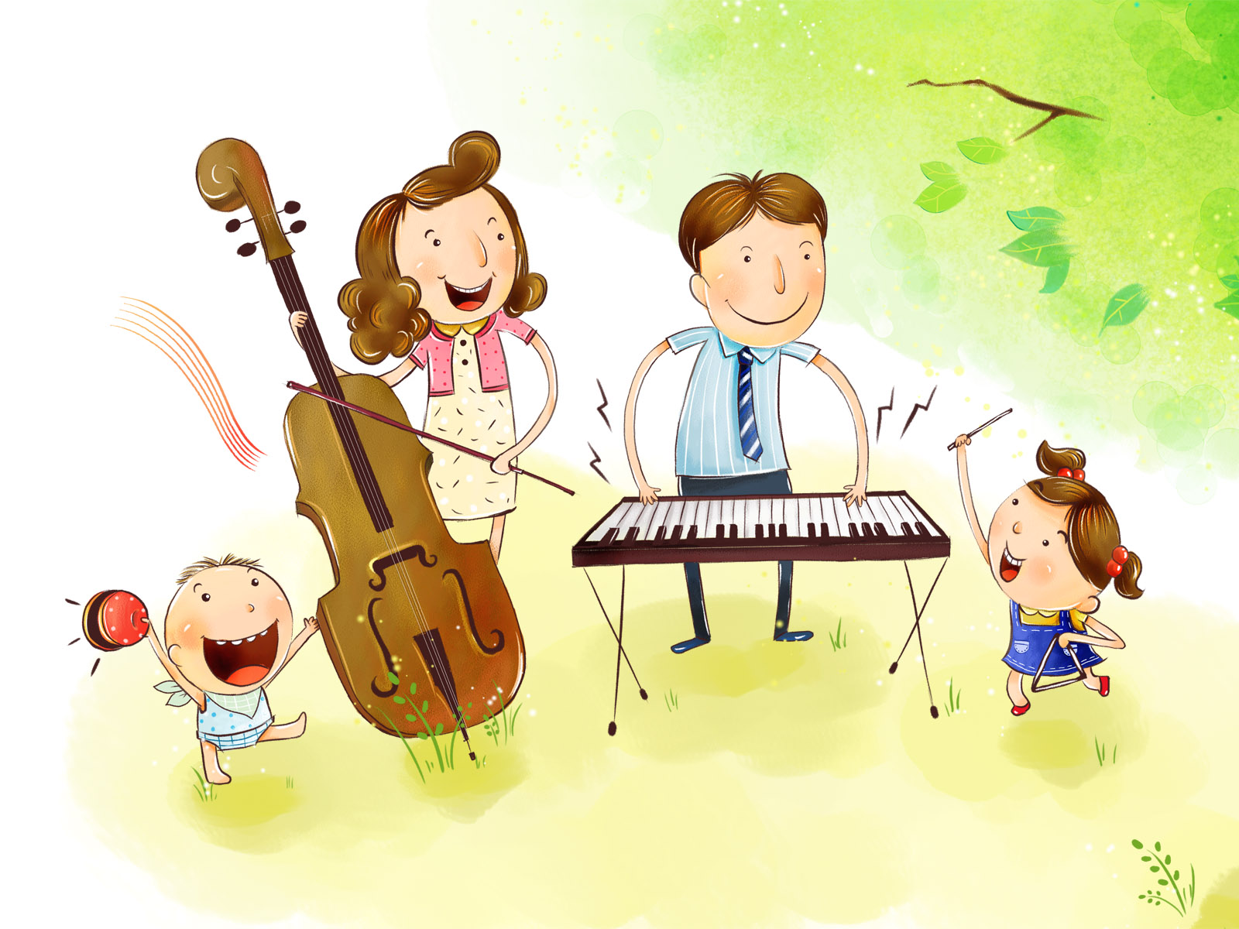
Общение
– это взаимодействие людей направленное на согласование и объединение их усилий с целью налаживания отношений и достижения общего результата. В процессе личностно-ориентированного взаимодействия складываются субъективно-субъективные отношения, в которых каждый участник является субъектом, проявляет активность, адресующуюся к личности другого человека, попеременно выражая ему свое отношение и воспринимая отношения партнера к себе

Slide 3

Упражнение « МИМИЧЕСКАЯ РЕАКЦИЯ»
Цель: тренировка и осознание собственной манеры невербального выражения эмоциональных реакций жестами, мимикой, интонацией голоса, темпом речи, паузами, контактом глаз.
Ситуация 1. Вы находитесь в методическом кабинете на консультации. В это время кто-то открывает дверь. Вы смотрите на вошедшего требовательно («быстрей садитесь»), удивленно («не ожидала»), вопросительно («что-нибудь случилось»), радостно («наконец-то!»).

Slide 4
Упражнение « МИМИЧЕСКАЯ РЕАКЦИЯ»
Цель: тренировка и осознание собственной манеры невербального выражения эмоциональных реакций жестами, мимикой, интонацией голоса, темпом речи, паузами, контактом глаз.
Ситуация 2. Вы решили посетить внезапно заболевшего ребенка. Звоните в квартиру. Вам открывает дверь удивленная мать. Покажите, как вы успокоите ее.

Slide 5
Упражнение « МИМИЧЕСКАЯ РЕАКЦИЯ»
Цель: тренировка и осознание собственной манеры невербального выражения эмоциональных реакций жестами, мимикой, интонацией голоса, темпом речи, паузами, контактом глаз.
Ситуация 3. Вы вошли в раздевальную комнату и увидели мать шестилетнего воспитанника, стоящую на коленях и зашнуровывающую сыну ботинки. Вы не ожидали этого, удивлены. Покажите свое удивление.

Slide 6

Взаимодействие
представляет собой системное и устойчивое выполнение действий, которые направлены на то, чтобы вызвать ответную реакцию партнера, причем вызванная реакция в свою очередь порождает реакцию взаимодействующего.
Взаимодействие складывается:
Из физического контакта;
Совместного перемещения в пространстве;
Совместного группового или массового действия;
Духовного;
Вербального.

Slide 7

Типы поведения по отношению к партнерам по взаимодействию
Сотрудничество – партнеры по взаимодействию помогают, содействуют друг другу, активно способствуют достижению общих целей.
Противоборство – партнеры противодействуют, мешают друг другу и препятствуют достижению индивидуальных целей каждого

Slide 8

Типы поведения по отношению к партнерам по взаимодействию
Уклонение от взаимодействия наблюдается тогда, когда партнеры сознательно стараются избегать его.
Однонаправленное содействие – один из участников взаимодействия способствует достижению индивидуальных целей другого, а второй уклоняется от взаимодействия с ним.

Slide 9

Типы поведения по отношению к партнерам по взаимодействию
Однонаправленное противодействие – один из партнеров препятствует достижению целей другого, а второй отклоняется от взаимодействия с первым участником.
Контрастное взаимодействие – противоречие, когда один из участников старается содействовать другому, а второй активно ему противодействует.
Компромиссное взаимодействие – оба партнера проявляют отдельные элементы как содействия, так и противодействия.

Slide 10
Изменяем ролевую позицию в общении
«Я» в роли «дитя» - позиция подчеркивания особой чувствительности, ранимости, зависимости, подчиненности.
Позиция «Я» в роли «родителя» - стремление руководить, подчинять, брать ответственность на себя.
Позиция «Я» в роли «взрослого» - подчеркивание сдержанности, понимания интересов другого и гибкое распределение ответственности между собой и партнером по общению.

Slide 11
Фразы для упражнения:
«Когда-нибудь вы поймете, что мои требования к ребенку были справедливы»
«Если вас не затруднит…мне хотелось бы поговорить о вашем ребенке»
«Вам, известны успехи вашего сына в рисовании?»

Slide 12

Практические показатели партнерств, ориентированных на семью, в детских дошкольных учреждениях
Использование навыков положительного общения:
Я больше спрашиваю и слушаю родителей ребенка, чем указываю или даю советы.
Часто сообщаю родителям в устной и письменной форме о прогрессе, достижениях в развитии их ребенка.
Использую индивидуальные формы направления информации семьям и получения сведений от них.

Slide 13
Практические показатели партнерств, ориентированных на семью, в детских дошкольных учреждениях
Использование навыков положительного общения:
Прежде чем сообщать родителям цели и задачи образовательной программы, спрашиваю, чего хотят они.
Даю родителям возможность понять, что я готова обсуждать с ними широкий спектр тем, касающихся их ребенка.

Slide 14
Практические показатели партнерств, ориентированных на семью, в детских дошкольных учреждениях
Своевременно и положительно реагирую на предложения, идеи и просьбы родителей.
Стараюсь разрешать проблемы во время совместного с семьями принятия решений, касающихся их детей и их самих.

Slide 15
Дайте оценку реакции педагога на следующую ситуацию
Мать с опозданием привела ребенка в группу, когда все дети едят. Слова воспитателя: «Я вижу Вам стоит больших усилий приходить вовремя в детский сад. чем вам помочь, чтобы Максим мог без спешки включаться в ритм группы?»

Slide 16
«Я – высказывания» и «Ты - высказывания»
Вместо более привычных и знакомых фраз:
Попробуйте говорить следующее:
Вам что, больше всех нужно?
Что вы можете предложить, чтобы ситуация менялась?
Вы совсем не хотите меня понять!
У меня ощущение, что наш разговор идет на разных языках
Не вашего ума дело!
Вас что беспокоит в этой ситуации?
Что здесь неприятного для вас?
Я сейчас занята!
Если так и дальше пойдет, мне придется самой позаботиться о своих интересах
Вы уже свели меня с ума!
У меня складывается впечатление, что мы начинаем горячиться. Лучше остановиться и перенести наш разговор на другое время

Slide 17
Принципы дошкольной практики ориентированной на семью:
Считать семью основным получателем услуг.
Стимулировать, поддерживать и уважать решения, принимаемые семьей.
Проявлять гибкость чуткость, предоставлять всеобъемлющие услуги, призванные улучшить жизнь ребенка в семье.

Slide 18
Памятка воспитателю
«Словарь языка принятия»
Язык принятия
Язык непринятия
Оценка поступка, а не личности
Комплимент
Ласковые слова
Поддерживающие слова, выражение заинтересованности
Сравнение с самим собой, а не с другими
Слова одобрения, согласия
Негативная оценка личности
Критика
Слова упрека
Слова принижающие чувства собственной значимости, самооценку
Сравнение с другими не в лучшую сторону
Команды, приказы, распоряжения

Slide 19
Памятка воспитателю
«Словарь языка принятия»
Язык принятия
Язык непринятия
Поощрение
Выражение своих чувств, отражение чувств ребенка
Позитивные телесные контакты: прикосновение, поглаживания, объятия, улыбка, контакт глаз
Доброжелательная интонация
Подчеркивание неудачи, указание на несоответствие родительским ожиданиям
Отказ от объяснений, обзывание, высмеивание
Уход от контакта, отшучивание
Угрожающая мимика, негативная интонация

Slide 20


